Slide 1
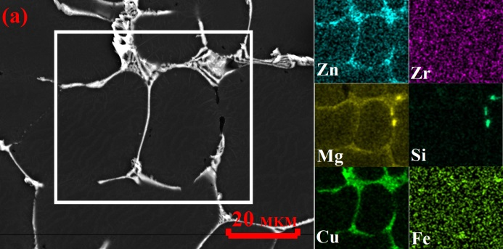
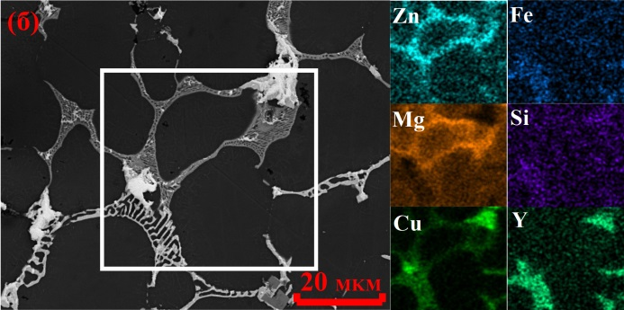
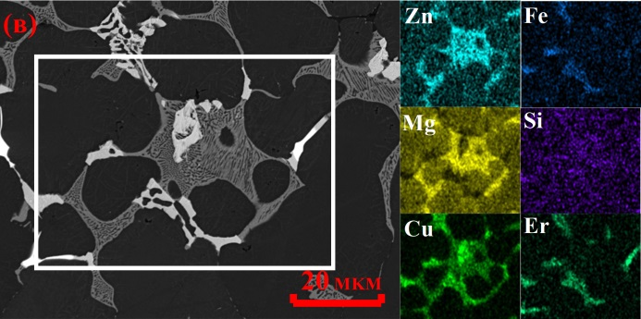
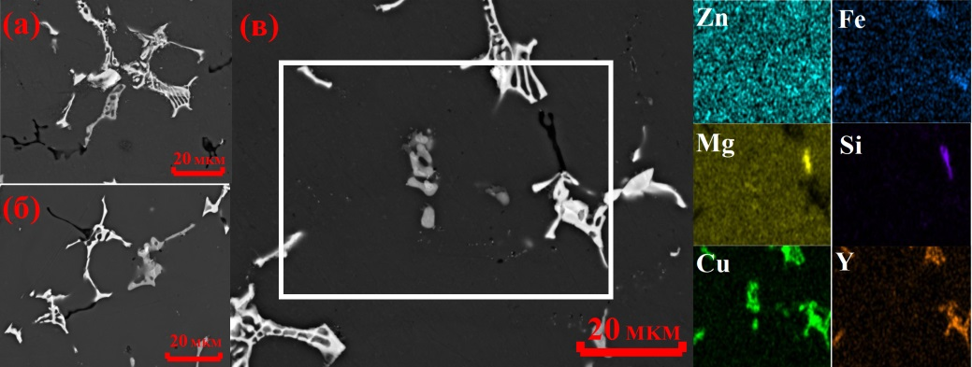
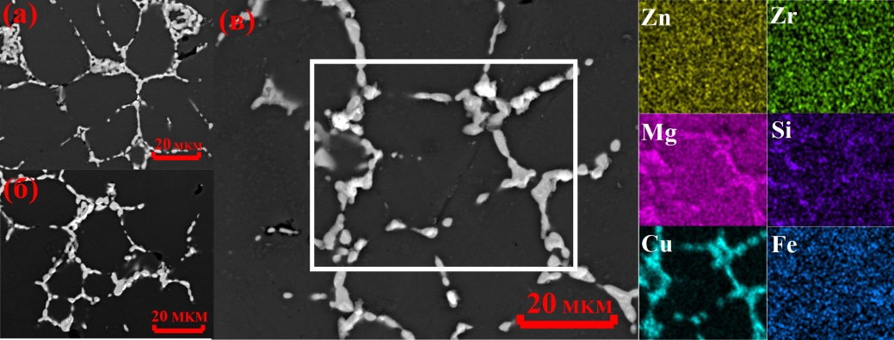
СТРУКТУРА И СВОЙСТВА СПЛАВОВ Al-4Zn-4Mg-4Cu-Zr-Y(Er) М.В. Главатских*, Л.Е. Горлов, А.В. Поздняков. *(glavatskih@yandex.ru) г. Москва , Национальный исследовательский технологический университет «МИСиС»
Исследованы микроструктура, фазовый состав, процесс старения и определен комплекс характеристик эксплуатационных свойств новых литейных сплавов Al-4Zn-4Mg-4Cu-0,2Zr легированных иттрием или эрбием. Показано, что иттрий или эрбий приводят к снижению показателя горячеломкости, улучшению коррозионной стойкости и незначительному снижению характеристик прочности до 200°С. Улучшенная технологичность при литье обеспечена увеличением доли эвтектики и модифицированием зеренной структуры при легировании иттрием или эрбием. Иттрий и эрбий содержащие фазы Al₈Cu₄Y, (Al,Cu)₁₁Y₃, Al₈Cu₄Er и Al₃Er после гомогенизации при 465°С сохраняют форму разветвленных кристаллов, в результате чего сплавы имеют низкую пластичность до 200°С. После растяжения при 250°С во всех сплавах удлинение существенно повышается, а уровень предела текучести примерно одинаков и составляет 217-222 МПа. Легирование иттрием или эрбием обеспечивает меньшее разупрочнение при повышении температуры испытания и существенно большую коррозионную стойкость в условиях электрохимической коррозии.
Материал и цель работы: Настоящее исследование направлено на оптимизацию состава новых композиций системы Al-Zn-Mg-Cu-Zr-Y(Er) с целью создания новых высокотехнологичных и жаропрочных литейных алюминиевых сплавов. В данном направлении проведен детальный анализ структуры и свойств сплавов Al-4Zn-4Mg-4Cu-0,2Zr при дополнительном легировании иттрием или эрбием.
Результаты: Основываясь на ранее проведенных исследованиях, содержание цинка и магния снижено до 4%, а меди повышено с 2,5 до 4%. Базовый сплав также легирован 0,2%Zr и модифицирован 0,1%Ti согласно ТД расчетам (рисунок 1а). В процессе неравновесной кристаллизации базового сплава Al4Zn4Mg4Cu образуются последовательно фазы S(Al2CuMg), T(AlZnMgCu) и MgZn2 (рисунок 1б), в результате неравновесный солидус снижается и составляет 475°C (рисунок 1б и таблица 1).
Таблица 1. Расчетные критические температуры и расчетные значения ЭИК и ПГ для сплава Al4Zn4Mg4Cu
Сплав | T_{лик}, °С | Tсол, °С | T65%, °С | Tнс, °С | ЭИК, °С | ПГрасч, мм
Al4Zn4Mg4Cu | 773 | 497 | 573 | 475 | 98 | 12,5
Рисунок 1. Политермический разрез системы Al-4Zn-4Mg-4Cu-0,15Fe-0,15Si-0,1Ti-(0-0,4)Zr (а) и кривая неравновесной кристаллизации (пунктирная линия – равновесная кривая) для сплава Al-4Zn-4Mg-4Cu-0,15Fe-0,15Si-0,1Ti-0,2Zr
Согласно картам распределения легирующих элементов между фазами (рисунок 2а) и рентгенограмме (рисунок 3) в слитке сплава Al4Zn4Mg4Cu помимо алюминиевого раствора присутствуют фазы T в составе эвтектики, отдельные включения фазы Mg₂Si и фазы богатой железом - Al₃Fe. Фазовый состав достаточно хорошо согласуется с результатами термодинамических расчетов (рисунок 1). При введении иттрия в сплаве Al4Zn4Mg4CuY дополнительно кристаллизуются фазы Al₈Cu₄Y и (Al,Cu)₁₁Y₃ (рисунок 2б), соответствующие пики отмечены на рентгенограмме (рисунок 3). В сплаве с эрбием кристаллизуется фаза Al₈Cu₄Er, а также обнаружено наличие отдельных более светлых включений фазы Al₃Er (рисунок 2в), что в свою очередь подтверждено рентгенограммой (рисунок 3).
Рисунок 2. Микроструктура слитков сплавов AlZnMgCuMnTi (а), AlZnMgCuMnTiY (б) и AlZnMgCuMnTiEr (в) и распределение легирующих элементов между фазами в выделенной области (СЭМ)
Рисунок 3. Рентгенограммы слитков сплавов Al4Zn4Mg4Cu, Al4Zn4Mg4CuY и Al4Zn4Mg4CuEr
Температура солидуса во всех сплавах составляет 477°С (рисунок 4). Два первых пика на кривых нагрева соответствуют плавлению фаз S и T, далее при температурах примерно 520-530°С плавятся фазы Al3Fe и Mg2Si, а для сплавов Al4Zn4Mg4CuY и Al4Zn4Mg4CuEr следующие пики до 600°С со-ответствуют плавлению фаз с иттрием или эрбием.
В соответствие с солидусом сплавы гомогенизировали при 465°С. Микроструктурные исследования (рисунок 5) подтверждают результаты расчетов. Основная избыточная фаза T в слитке (рисунок 2а) трансформируется в фазу S, подвергаясь при этом фрагментации, сфероидизации и росту с 1 мкм (рисунок 2а) до 2-3 мкм (рисунок 5в) после 6 часовгомогенизации. Параллельно с гомогенизацией протекает гетерогенизация с образованием дисперсоидов Al₃(Zr,Ti), выделения которых модно различить в матрице (Al) (рисунок 5).
В сплавах Al4Zn4Mg4CuY (рисунок 6) и Al4Zn4Mg4CuEr (рисунок 7) растворение неравновесного избытка фаз кристаллизационного происхождения T, S и Mg2Si приводит к насыщению твердого раствора также после 6 часов гомогенизации. В сплаве Al4Zn4Mg4CuY фаза T кристаллизационного происхождения трансформируется в фазу S, а в сплаве Al4Zn4Mg4CuEr частицы обогащены Zn, Mg и Cu, т.е. T фаза сохраняется в структуре (рисунок 7). Иттрий и эрбий содержащие фазы Al8Cu4Y, (Al,Cu)11Y, Al8Cu4Er и Al3Er после гомогенизации не претерпевают изменений в морфологии, сохраняя форму разветвленных кристаллов (рисунки 6,7). В матрице (Al) также отмечено наличие дисперсных светлых включений, которые должны соответствовать дисперсоидам Al3(Zr,Ti,Y) и Al3(Zr,Ti,Er).
Рисунок 6 - Микроструктура сплава Al4Zn4Mg4CuY после гомогенизации при 465°С в течение 1 (а), 3 (б) и 6 часов (в) (СЭМ)
Рисунок 4. ДСК кривые нагрева слитков сплавов Al4Zn4Mg4Cu, Al4Zn4Mg4CuY и Al4Zn4Mg4CuEr
Рисунок 5 - Микроструктура сплава Al4Zn4Mg4Cu после гомогенизации при 465°С в течение 1 (а), 3 (б) и 6 часов (в) (СЭМ)
Рисунок 7 - Микроструктура сплава Al4Zn4Mg4CuEr после гомогенизации при 465°С в течение 1 (а), 3 (б) и 6 часов (в) (СЭМ)
После 6 часов гомогенизации при 465°С и закалки сплавы старили при 120, 150 и 180°С. Старение при 120°С в течение 100 ч приводит к достижению максимальной твердости 185-186HV для сплавов Al4Zn4Mg4CuY и Al4Zn4Mg4CuEr, обеспечивая упрочнение в 85HV большее чем в сплаве Al4Zn4Mg4Cu. При увеличении температуры старения до 150°С пик твердости сдвигается к 10-16 часам. При этом упрочнение в сплаве без добавок в 83HV перекрывает упрочнение в сплавах с иттрием или эрбием, которое составляет 63-66HV (рисунок 8б). При этом уровень твердости во всех сплавах примерно одинаков и составляет 163-172HV. Поскольку одной из задач исследования является улучшение свойств при повышенных температурах, то старение должно быть проведено при максимально высокой температуре. После 3 часов старения при 180°С были определены характеристики механических свойств на растяжение при комнатной и повышенной температурах и длительная 100-часовая прочность (таблица 2).
Таблица 2 - Характеристики механических свойств на растяжение при разных температурах.
Сплав | 20°С |  |  | 200°С |  |  | 250°С
 | σ_{0,2},МПа | σ_{в}, МПа | δ,% | σ_{0,2},МПа | σ_{в}, МПа | δ,% | σ_{0,2},МПа | σ_{в}, МПа | δ,%
Al4Zn4Mg4Cu | - | 421 | 0,1 | 339 | 354 | 2 | 222 | 247 | 4,5
Al4Zn4Mg4CuY | 472 | 477 | 0,2 | 316 | 317 | 0,2 | 217 | 240 | 3,5
Al4Zn4Mg4CuEr | - | 427 | 0,1 | 324 | 339 | 0,4 | 222 | 235 | 1,5
Рисунок 8. Зависимости твердости от времени старения при температурах 120 (а), 150 (б) и 180°С (в)
Выводы:
Методами термодинамических расчетов, расчетного и экспериментального определения показателя горячеломкости, световой и сканирующей электронной микроскопий, рентгенофазового анализа, дифференциальной сканирующей калориметрии, измерений твердости и испытаний на одноосное растяжение и длительную прочность и электрохимической коррозии исследованы микроструктура, фазовый состав, старение и определен комплекс характеристик эксплуатационных свойств новых литейных сплавов системы Al-Zn-Mg-Cu легированных иттрием или эрбием. Показано, что иттрий или эрбий приводят к снижению показателя горячеломкости, улучшению коррозионной стойкости и незначительному снижению характеристик прочности до 200°С. Улучшению технологичности при литье способствует увеличение доли эвтектики и модифицирование зеренной структуры при легировании иттрием или эрбием. Иттрий и эрбий содержащие фазы Al₈Cu₄Y, (Al,Cu)₁₁Y₃, Al₈Cu₄Er и Al₃Er после гомогенизации не претерпевают изменений в морфологии, сохраняя форму разветвленных кристаллов, в результате чего сплавы имеют низкую пластичность до 200°С. После растяжения при 250°С во всех сплавах удлинение существенно выше, а уровень предела текучести примерно одинаков и составляет 217-222 МПа. Т.е. легирование иттрием или эрбием обеспечивает меньшее разупрочнение при повышении температуры. Сплавы, легированные иттрием или эрбием, имеют существенно большую коррозионную стойкость.
По результатам испытаний на электрохимическую коррозию сплав без добавок существенно уступает сплавам Al4Zn4Mg4CuY и Al4Zn4Mg4CuEr (рисунок 9 и таблица 3). Пик зависимости для сплавов с иттрием и эрбием смещается в сторону меньшего тока большего потенциала. С использованием аппроксимации Тафеля определен ток коррозии, который для сплавов Al4Zn4Mg4CuY и Al4Zn4Mg4CuEr существенно ниже (таблица 3). Чем меньше ток коррозии, тем выше коррозионная стойкость сплава. Положительное влияние эрбия на коррозионную стойкость отмечали ранее.
Таблица 7. Значения электрохимического потенциала и тока коррозии
Сплав | E_{кор}, В | I_{кор}, мкА/см²
Al4Zn4Mg4Cu | -0,7 | 8,2
Al4Zn4Mg4CuY | -0,73 | 6,2
Рисунок 9. Зависимости потенциала от логарифма плотности тока для сплавов Al4Zn4Mg4Cu, Al4Zn4Mg4CuY и Al4Zn4Mg4CuEr
Исследование выполнено за счет гранта Российского научного фонда (проект № 22-79-10142).

